Slide 1
C# .NET
프로젝트
- 권진이

Slide 2
목차
1
프로젝트 기획
2
레이아웃
3
구현
4
개선점

Slide 3
1
프로젝트 기획
영화관 예매 어플리케이션
예약 시스템 구현
좋아하는 영화를 주제로 선정
레이아웃 – 메가박스 사이트 참조

Slide 4
2
레이아웃
로고
상단바
메뉴
폼

Slide 5
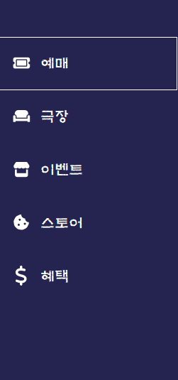
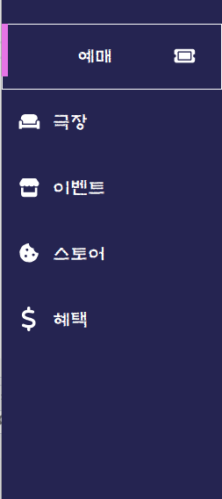
3
구현
- 메뉴바
클릭 시

Slide 6
3
구현
- 상단바

Slide 7
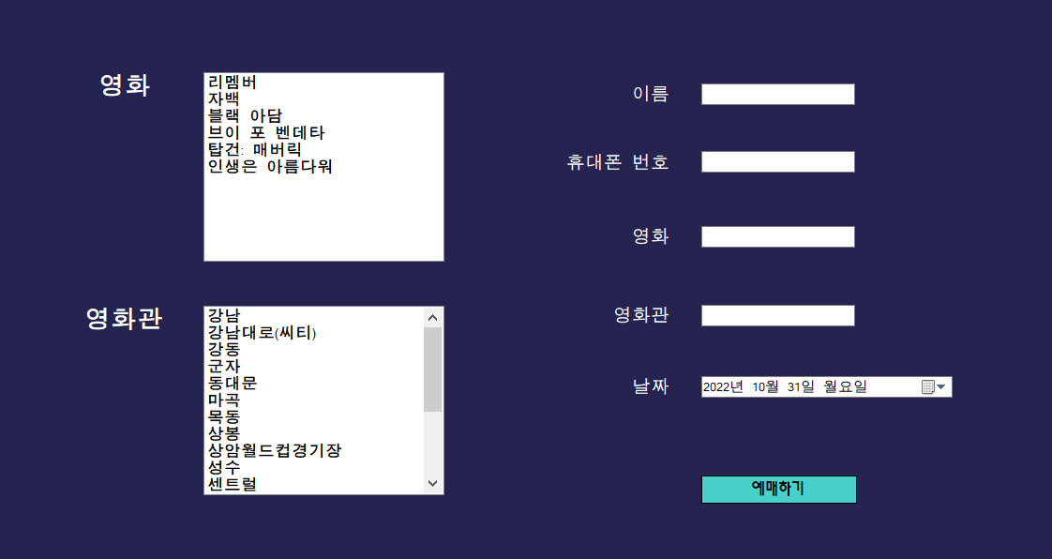
3
구현
- 폼

Slide 8
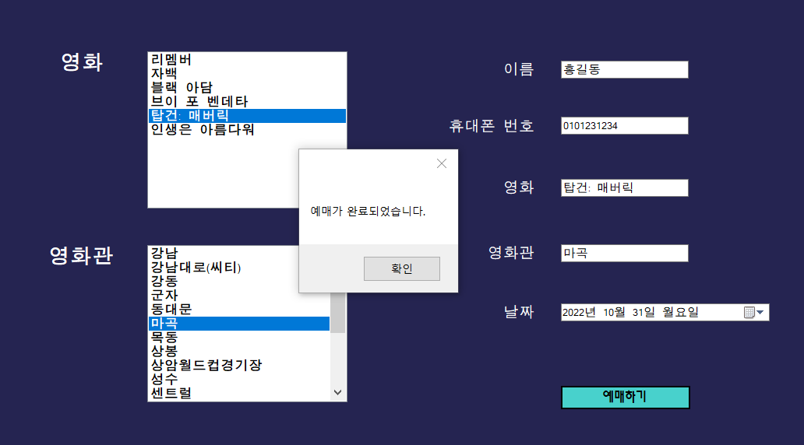
3
구현
- 폼

Slide 9
4
개선점
데이터베이스 활용
영화 정보
지역별 극장 정보

Slide 10
감사합니다

